Slide 1
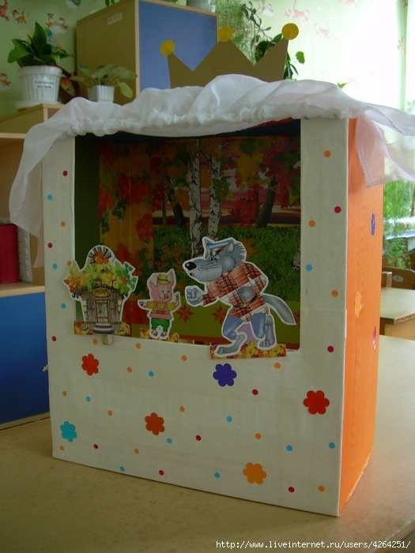
Театр своими руками
Подготовила:
Селина Е.А.
воспитатель МДОАУ
«Детский сад №121
«Золотой колосок» г. Орска

Slide 2
Кукольный театр - особая игровая форма взаимодействия ребенка и взрослого.
Задачи:
Развивать устойчивый интерес к театрально-игровой деятельности.
Совершенствовать память, мышление, воображение, внимание, восприятие детей.
Воспитывать культуру речевого общения.
Совершенствовать творческую самостоятельность детей, побуждая передавать настроение, характер музыки движениями театральных кукол, используя игровые, песенные и танцевальные импровизации.
Формировать у детей чувства сотрудничества и взаимопомощи.

Slide 3
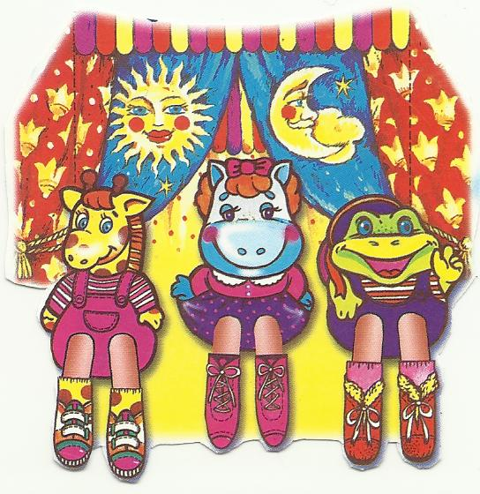
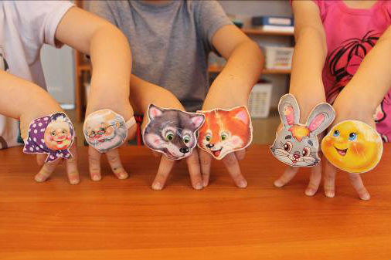
Игрушки - топотушки

Slide 4
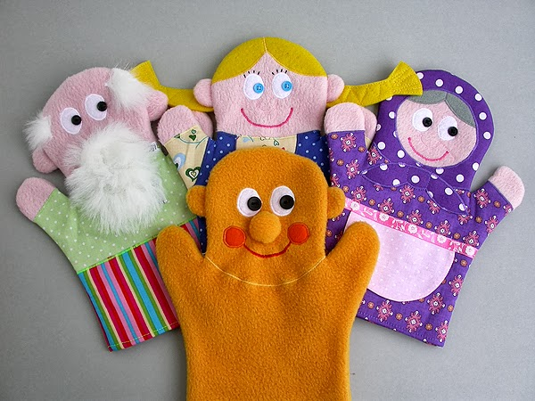
Куклы из варежек

Slide 5
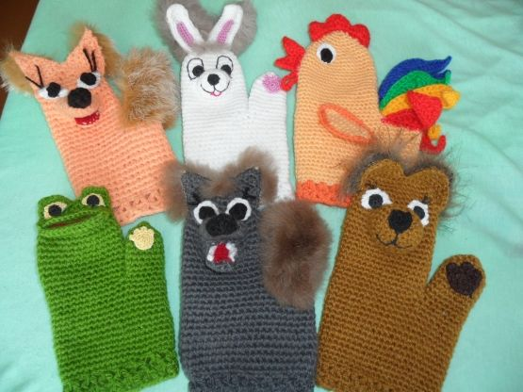

Slide 6
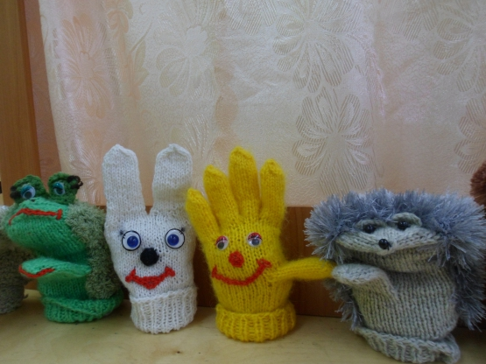
Куклы из перчаток

Slide 7
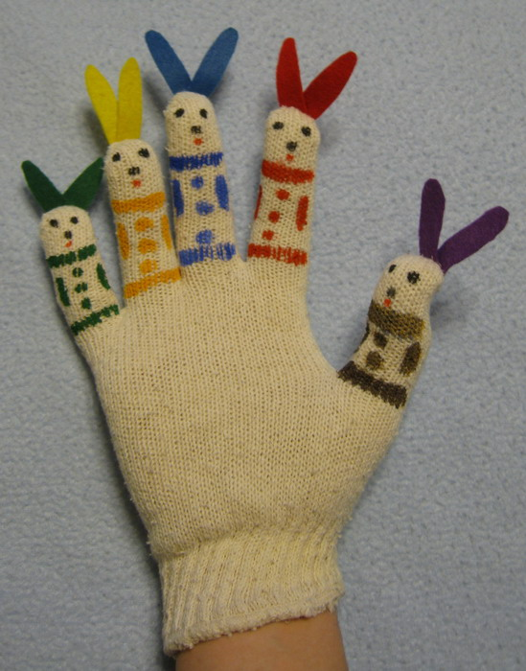
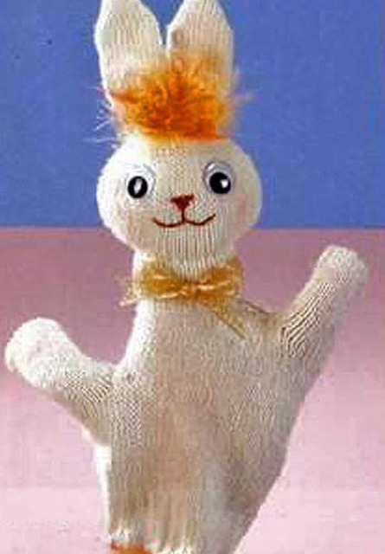

Slide 8
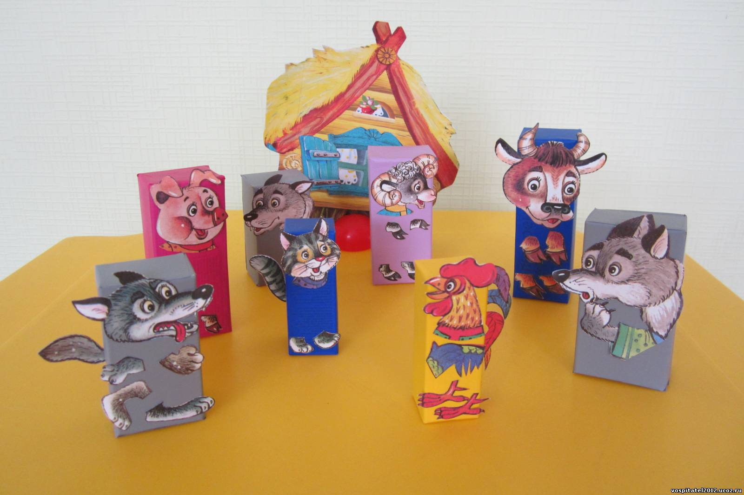
Театр из коробок

Slide 9
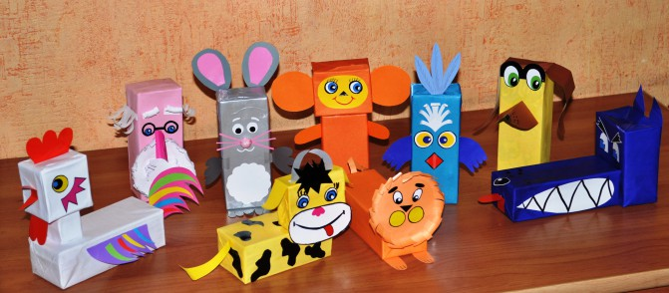

Slide 10
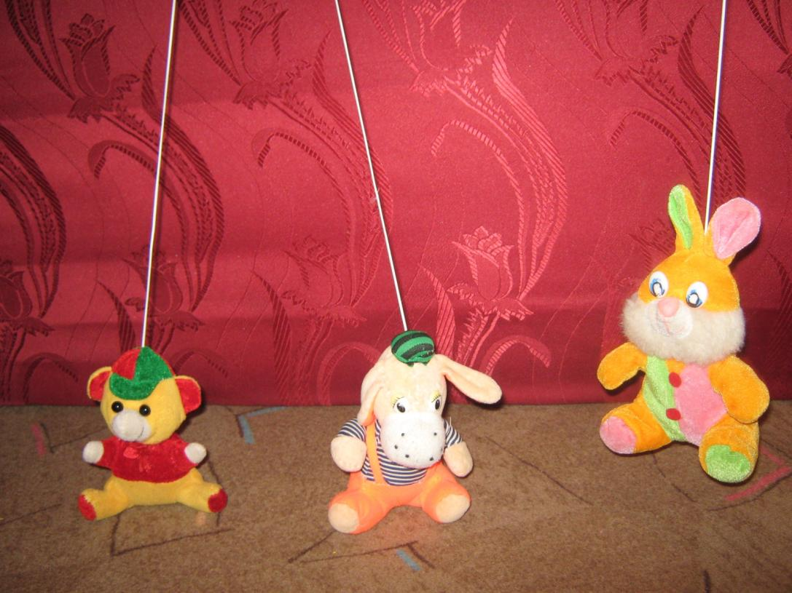
Театр кукол - попрыгунчиков

Slide 11
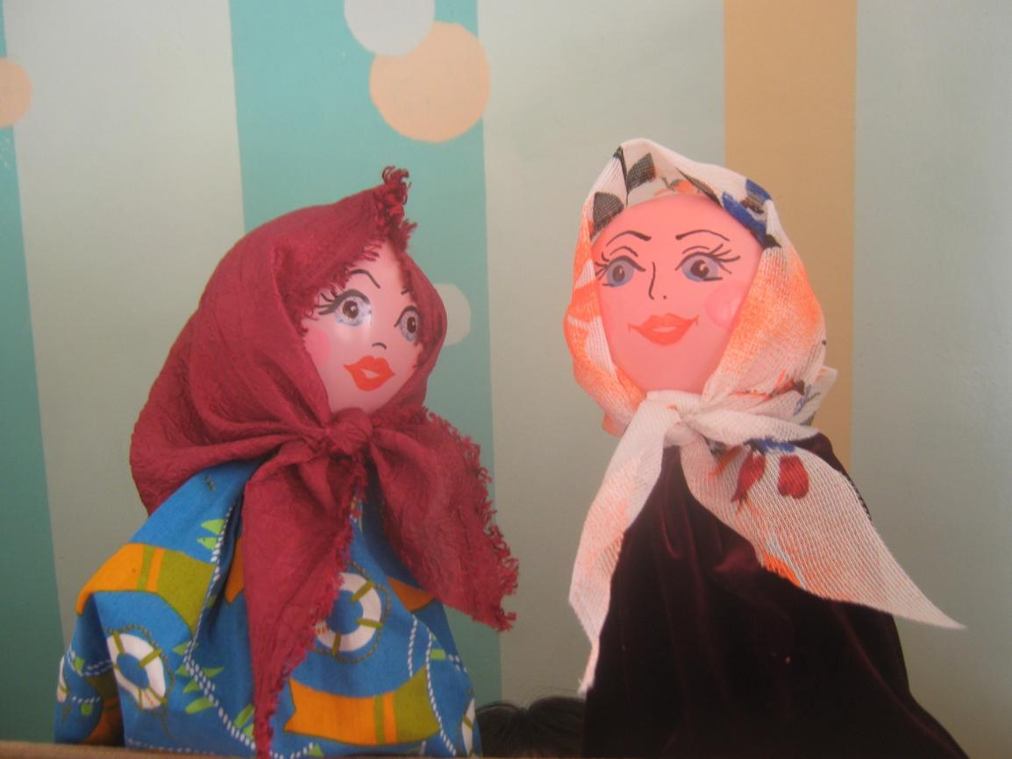
Театр воздушных шаров

Slide 12
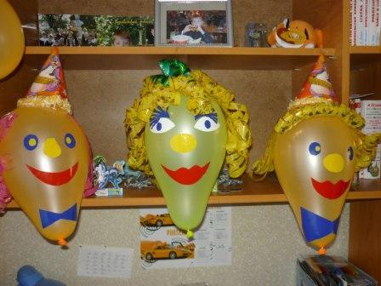

Slide 13
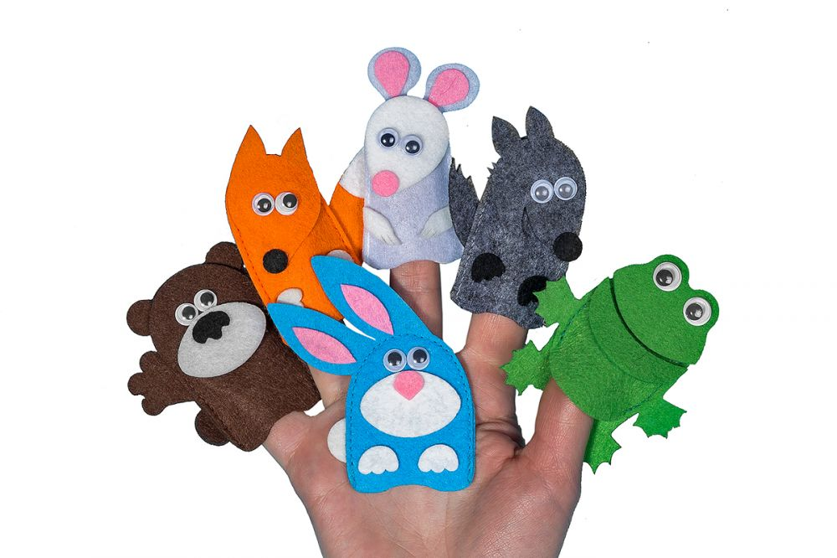
Пальчиковый театр

Slide 14
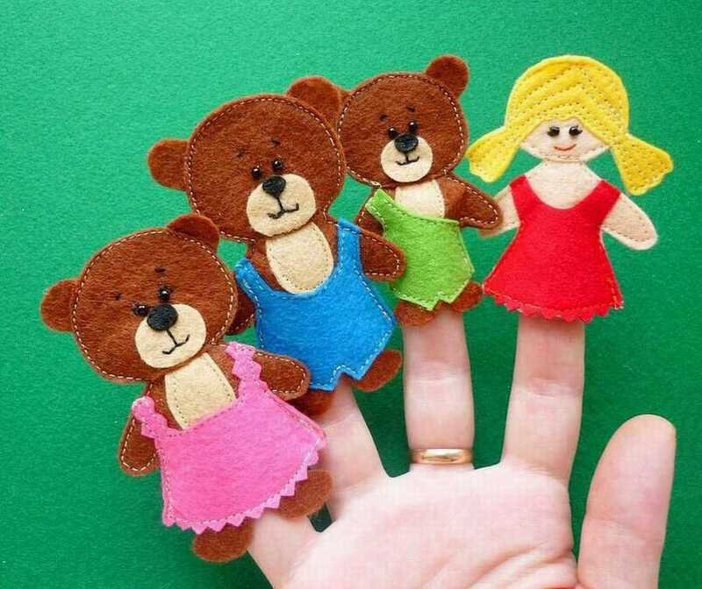

Slide 15
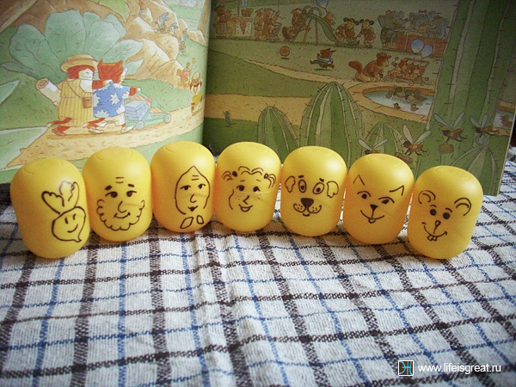
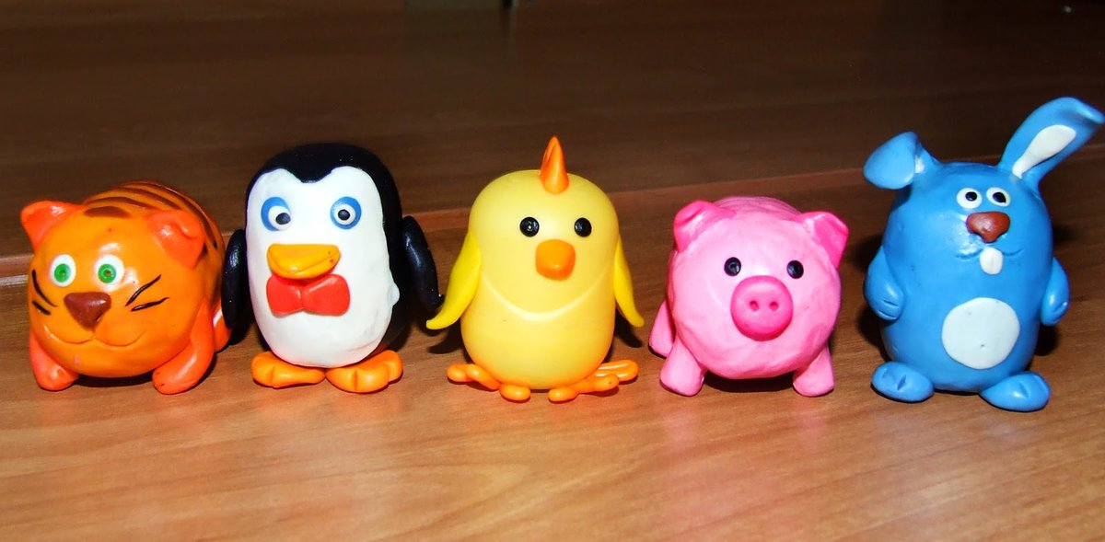

Slide 16
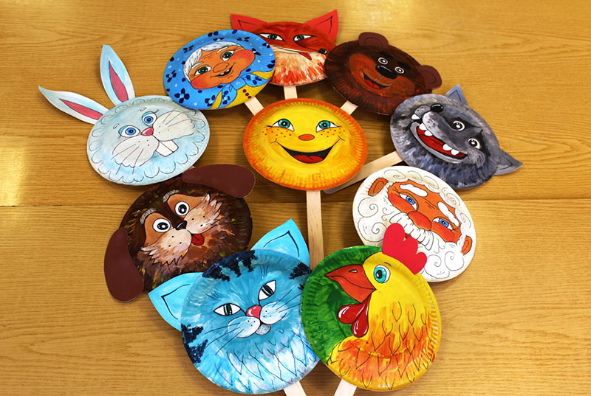
Театр на тарелках

Slide 17
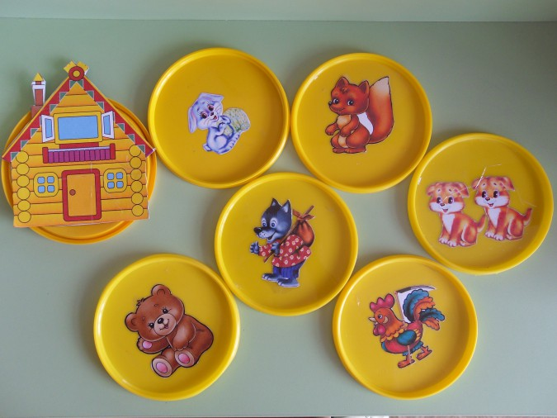

Slide 18
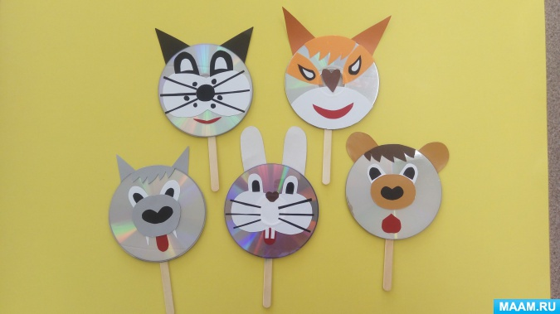
Театр на дисках

Slide 19
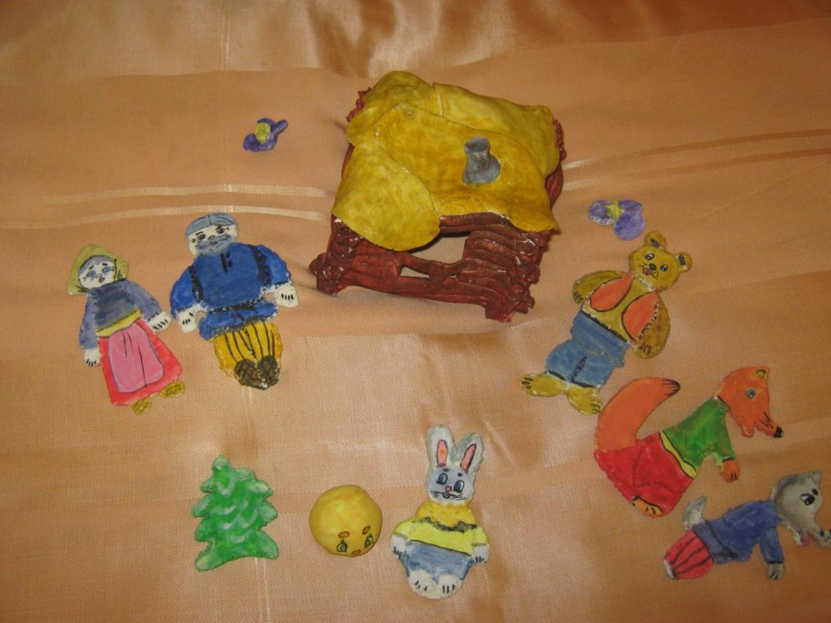
Театр из соленого теста

Slide 20
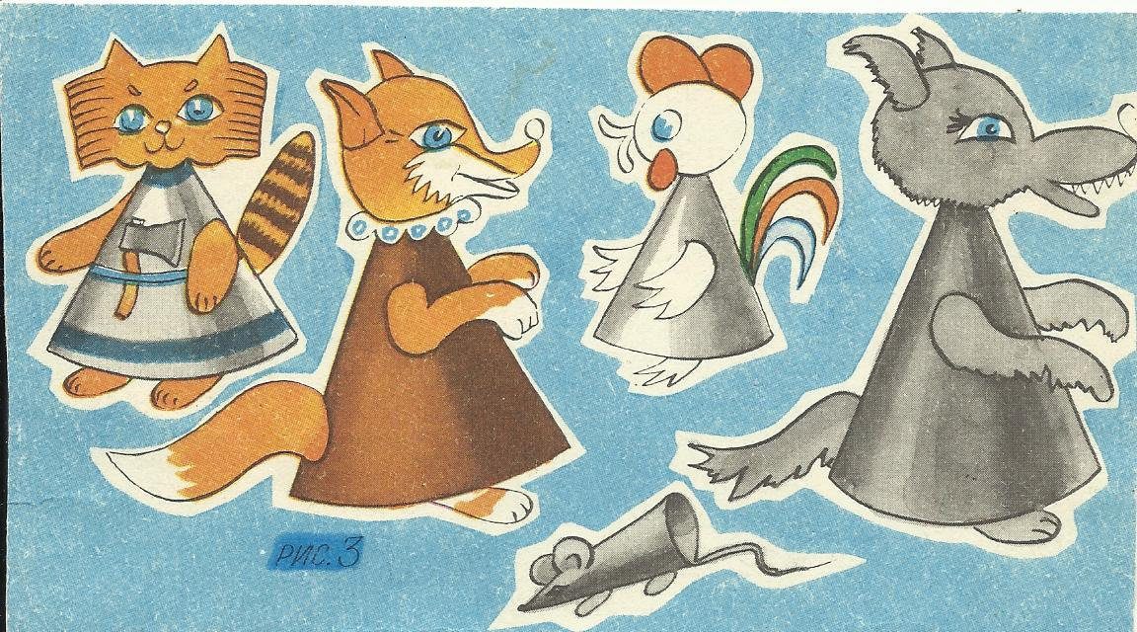
Театр на конусах

Slide 21
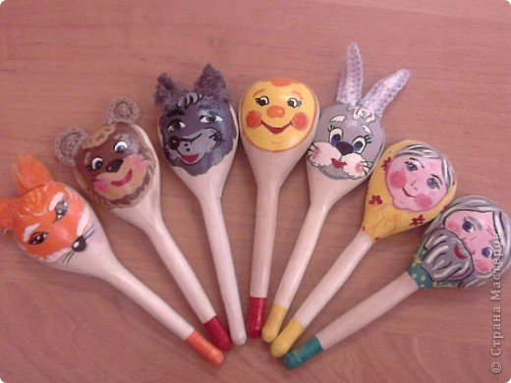
Театр на ложках

Slide 22
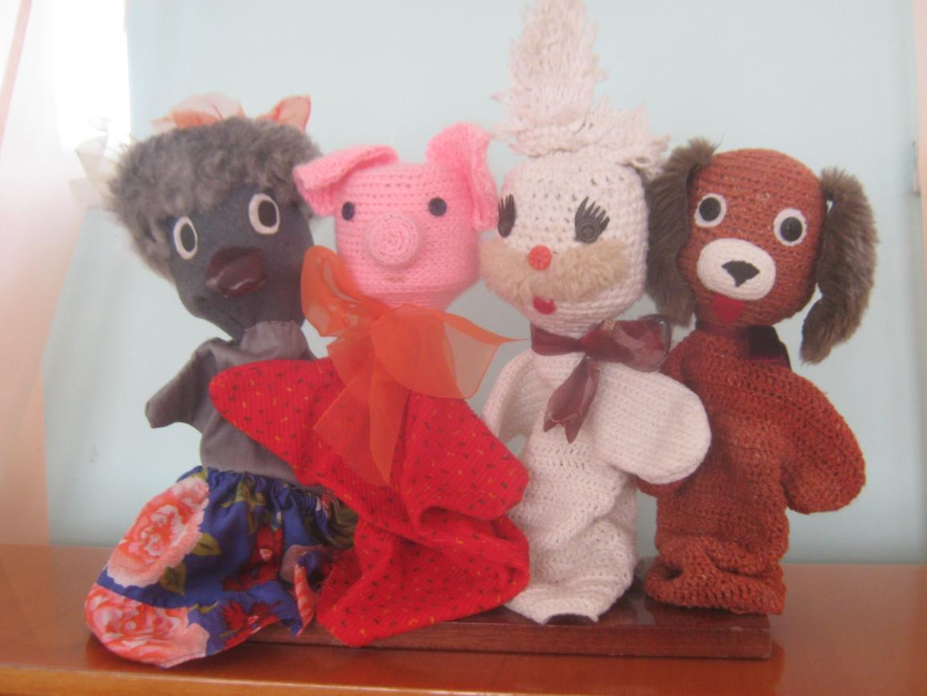
Театр кукол - петрушек

Slide 23
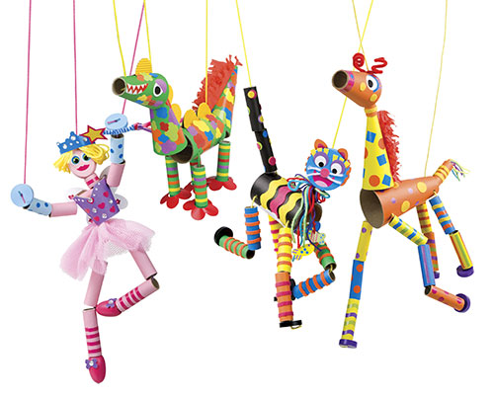
Театр кукол - марионеток

Slide 24
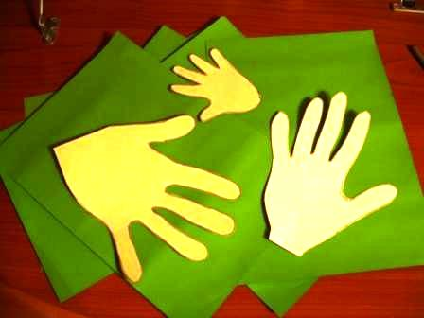
Театр на ладошке

Slide 25
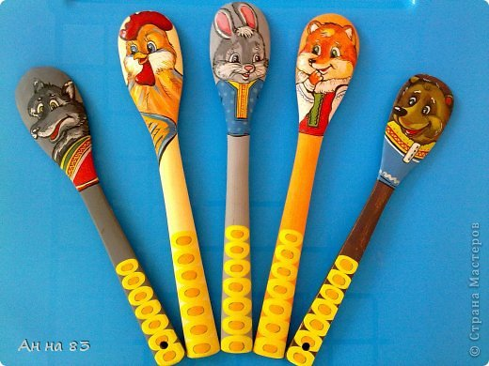
Спасибо за внимание!

